Slide 1
Análisis de Sentimientos
Procesamiento del Lenguaje natural

Slide 2
”There’s no right,
There’s no wrong,
There’s only popular opinion…”
Twelve Monkeys,1995

Slide 3
El análisis de sentimientos (también conocido como minería de opiniones),es el proceso de determinar el tono emocional que hay detrás de una serie de palabras y se utiliza para intentar entender las actitudes, opiniones y emociones expresadas en un texto. Es extremadamente útil en la monitorización de minería de datos, opiniones del consumidor, tendencias en redes sociales ,etc.
Introducción

Slide 4
Objetivo:
Identificar y extraer información de textos, mediante el procesamiento computacional , (Análisis de Sentimientos), que tiene como objetivo principal determinar la “polaridad” del texto .
Utilizando el algoritmo de Clustering Jerárquico .
Y simulándolo a través de una pequeña aplicación.

Slide 5
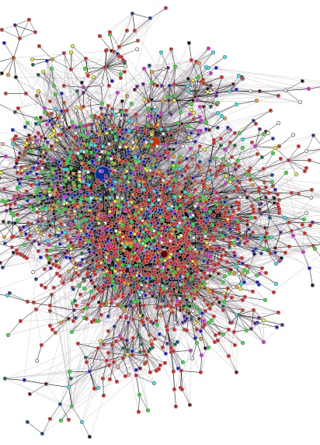
Análisis de TEXTO
A grandes rasgos el procesamiento de texto es:
-Tokenización.
-Stemming.
-Stopwords.
-Conversión de mayúsculas a minúsculas.
-Normalización.

Slide 6
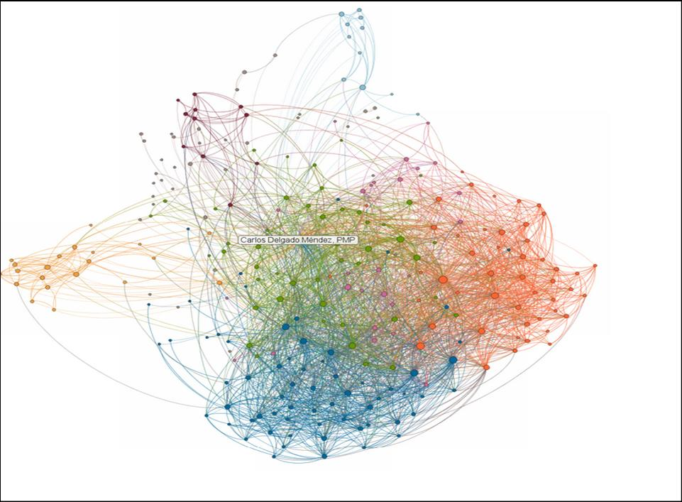
Clasificación de textos
Algoritmo de Clustering

Slide 7
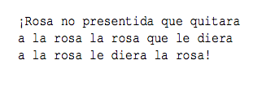
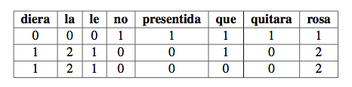
1.Matriz de datos.
Crear matriz de frases por palabras
Contadores: El numero de veces que la palabra
aparece en la frase.

Slide 8

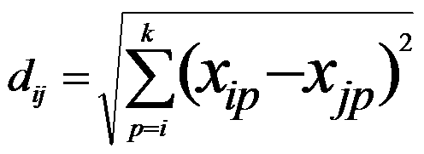
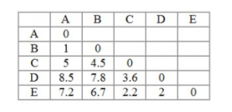
2.dISTANCIAS .
Distancia Euclidea.
Matriz de Similitudes / Distancias

Slide 9
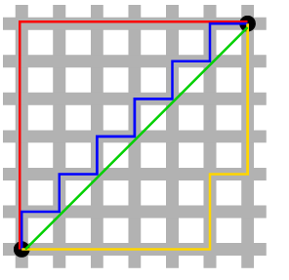
2.1.Por que no otras distancias?
Geometría del taxista (Taxicab)
Herman Minkowski
También llamada distancia Manhattan
Distancia Manhattan = 12 (roja,azul,amarilla)
Distancia Euclidea =8.5 (verde)

Slide 10
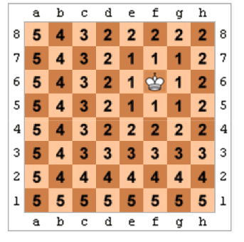
2.1.1. Por que no otras distancias?
Distancia de Chebyshev:
También conocida como distancia
de tablero de ajedrez.
Mide el numero de movimientos
que el rey deben de hacer para
llegar a otra casilla en el tablero

Slide 11
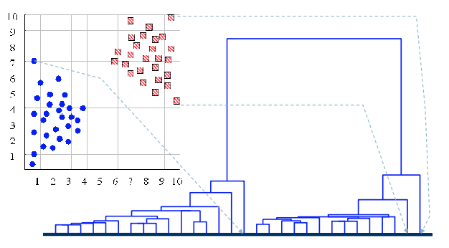
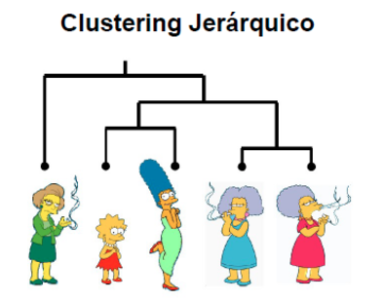
3.Clustering Jerárquico
Dendrograma: La similitud entre dos objetos viene dada por la ”altura” del nodo común mas cercano

Slide 12
Aplicación…

Slide 13
Python (versión 2.7.6) como mínimo
Pickle
Nltk
Matplotlib
scipy.cluster.hierarchy
Numpy
tokenize
Tecnologías Utilizadas:

Slide 14
Integrantes:
Venegas Guerrero Fátima Alejandra.
León Canto Ángel Efraín
Vázquez García Palemón
Hernández Chacón Carlos Alberto

Slide 15
Gracias !!!

Slide 16
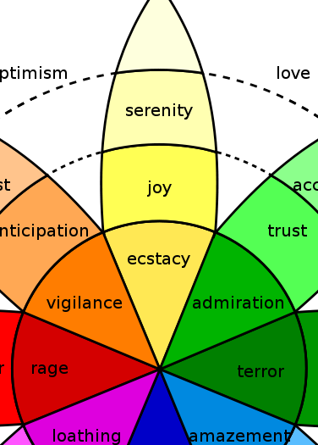
Bibliografía:
*http://pdln.blogspot.mx/2014/01/analisis-de-sentimientos-un-algoritmo.html
*http://materias.fi.uba.ar/7500/Dubiau.pdf
*http://isa.umh.es/asignaturas/crss/turorialWEKA.pdf
*http://materias.fi.uba.ar/7500/Dubiau.pdf
*https://upcommons.upc.edu/bitstream/handle/2117/82434/113257.pdf?sequence=1&isAllowed=y
*https://www.python.org
*https://dlegorreta.wordpress.com/category/de-lo-concreto-a-lo-abstracto/nlp-con-python-y-r-project/
*https://joernhees.de/blog/2015/08/26/scipy-hierarchical-clustering-and-dendrogram-tutorial/#Perform-the-Hierarchical-Clustering
*https://pybonacci.es/2015/11/24/como-hacer-analisis-de-sentimiento-en-espanol-2/

Slide 17
Bibliografía
*https://es.wikipedia.org/wiki/Distancia_de_Chebyshov
*https://es.wikipedia.org/wiki/Geometría_del_taxista
*http://wpd.ugr.es/~bioestad/guia-spss/practica-8/
*https://docs.scipy.org/doc/scipy-0.14.0/reference/generated/scipy.spatial.distance.pdist.htm
*https://www.cs.us.es/~fran/curso_unia/clustering.htmll

